Slide 1

Радиотехническое обеспечение полетов

Slide 2

Радиотехническое обеспечение полетов
МИНИСТЕРСТВО ВЫСШЕГО И СРЕДНЕГО СПЕЦИАЛЬНОГО ОБРАЗОВАНИЯ РЕСПУБЛИКИ УЗБЕКИСТАН
ТАШКЕНТСКИЙ ГОСУДАРСТВЕННЫЙ ТЕХНИЧЕСКИЙ УНИВЕРСИТЕТ имени АБУ РАЙХАНА БЕРУНИ
АВИАЦИОННЫЙ ФАКУЛЬТЕТ
Кафедра: «Управление воздушным движением»
Лекция № 9. Радиотехническая система ближней навигации
по курсу «Радиотехническое обеспечение полетов»
Область знаний: 600000 – «Услуги»
Область образования: 620000 «Транспорт»
Направление образования: 5620200 – «Управление воздушным движением»
Ташкент 2013
Лектор: доцент Эшмурадов Дилшод Эльмурадович

Slide 3
Радиотехническая система ближней навигации
Радиотехническая система ближней навигации (сокр. РСБН) - до последнего времени являлась основным средством ближней навигации военной и гражданской авиации России и СНГ.
РСБН представляет собой комплекс наземного и бортового оборудования (РСБН-2,4,6,7 и др.), обеспечивающий (в различных комплектах и модификациях):
определение места самолёта (МС) в режиме "Навигация" по непрерывно измеряемым азимуту и наклонной дальности;
обеспечение полёта по заданному маршруту;
вывод ВС в любую заданную точку в пределах дальности действия радиоканала;
определение условных отклонений на посадке в режиме “Посадка” и выдачу на навигационно-пилотажные и командно-пилотажные приборы;
режим межсамолётной навигации («Встреча»);
индикацию и опознавание самолета на экране наземной РЛС из состава РСБН;
опознавание радиомаяков на борту самолета.

Slide 4
Радиотехническая система ближней навигации
Термины и определения:
Азимут ВС – угол в горизонтальной плоскости между северным направлением меридиана, проходящего через радионавигационной точки (РНТ), и направлением от РНТ на поекцию ВС, отсчитываемый по ходу часовой стрелки.
Дальность действия системы ближней навигации (СБН) – максимальное расстояние от РНТ до ВС, на котором информация о местоположении ВС в виде азимута и (или) дальности выдается с заданной погрешностью и вероятностью.
Дальность наклонная – кратчайшее расстояние между ВС и РНТ.

Slide 5
Радиотехническая система ближней навигации
Термины и определения:
Запрос дальности – дальномерный сигнал, излучаемый по линии связи «ВС-РМ».
Запрос индикации – индикаторный сигнал, излучаемый в системе типа РСБН по линии связи «РМ-ВС».
Сигналы дальномерные – кодовые группы импульсов, используемые для измерения дальности в бортовой аппаратуре.
Сигналы индикации – кодовые группы импульсов, используемые для наземной индикации ВС, с РМ типа РСБИ.
Сигналы опорные 35 и 36 – сигналы, излучаемые РМ типа РСБН с частотой следования 58,33 и 60 Гц соответственно.

Slide 6
Радиотехническая система ближней навигации
Для каждой стационарной (для военной авиации могут применяться передвижные комплексы) наземной станции РСБН фиксируются географические координаты и номер канала.
В отличии от зарубежных систем ближней навигации VOR/DME, ориентированных по магнитному меридиану, РСБН выдают значение азимута Воздушного судна от истинного севера.
Не смотря на большую точность и наличие дополнительных функциональных возможностей по сравнению с VOR, после прекращения существования СССР, РСБН дальнейшего распространения в гражданской авиации не получила.

Slide 7
Характеристики РСБН
Диапазоны частот:
канал азимута 873.6-812.8мГц,
канал дальности:
  запрос 772-812.8Мгц,
  ответ 939.6-1000.5Мгц
Количество каналов
“Навигация” - 88,
“Посадка” - 40;
точность по А=0,25° по Д=±200 м;
время готовности 1,5 мин.
Дальность действия
380км при высоте полёта ВС 10км;

Slide 8
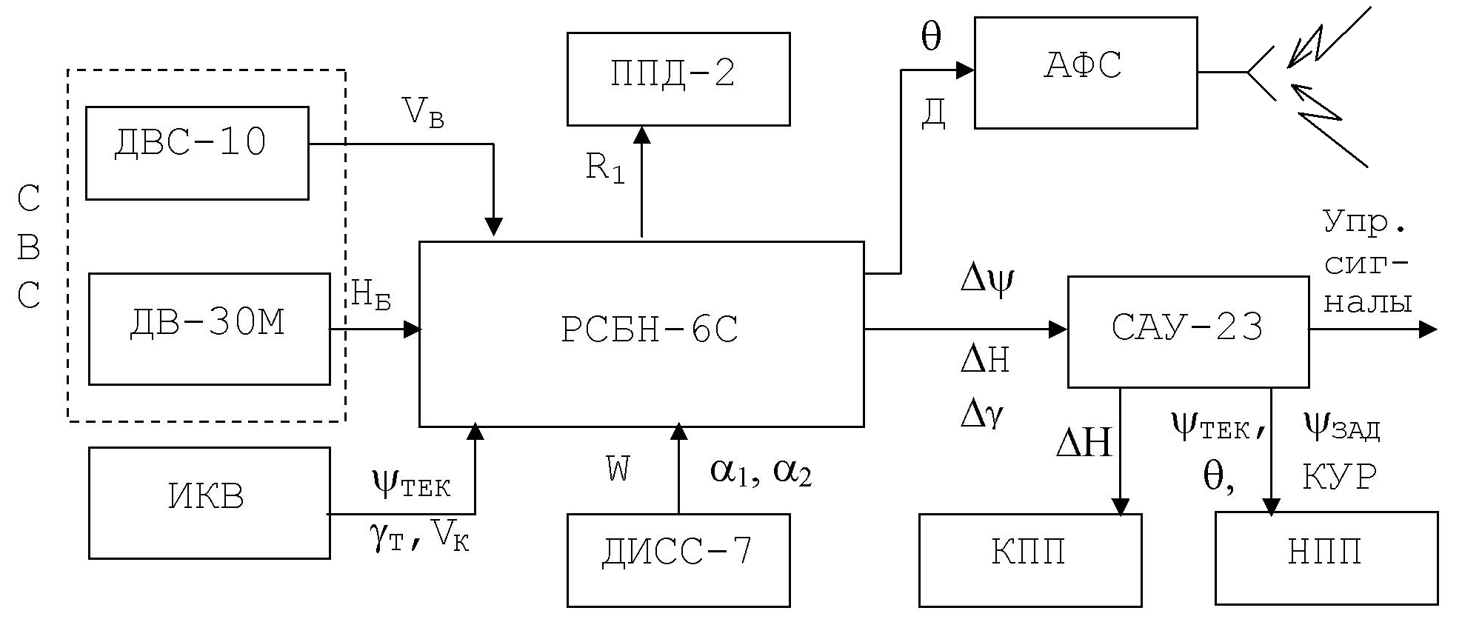
Структурная схема РСБН-6С
РСБН-6С – радиотехническая система ближней навигации с аналоговым вычислителем,
СВС – система воздушных сигналов
АФС - антенно-фидерная система
ДВС-10 - датчик воздушной скорости
ДВ-ЗОМ - датчик высоты
ИКВ - инерциальная курсовертикаль
ДИСС-7 - доплеровский измеритель скорости и угла сноса
САУ - система автоматического управления
НПП - навигационно-пилотажный прибор
КПП – командно-пилотажный прибор
ППД-2 – прибор, показывающий дальность

Slide 9
Принцип работы РСБН-6С
РСБН-6С получает:
- взаимодействуя через антенно-фидерной системы с наземным радиомаяком получает информацию об азимуте θ самолета относительно радиомаяка и наклонной дальности до него Д.
- с ДВС-10 – воздушную скорость V_{В} самолёта;
- с ДИСС-7 - значение полной путевой скорости W и углов сноса в вертикальной α1 и горизонтальной α2 плоскостях
- с ДВ-ЗОМ - барометрическую высоту полета HБ
с ИКВ текущий курс ψ_{ТЕК}, угол крена φ_{К}, угол тангажа γ_{Т}

Slide 10
Обработка сигнала РСБН-6С
РСБН-6С обрабатывает все эти сигналы, вычисляет заданный курс полёта ψ_{ЗАД} и выдает:
- на САУ:
- отклонение от линии заданного пути по курсу ∆ψ=ψ_{ЗАД}-ψ_{ТЕК};
- по тангажу ∆γ=γ_{ЗАД}-γ_{ТЕК};
- по высоте ∆H=H_{ЗАД}–H_{ТЕК}.
на НПП:
текущий курс воздушного судна ψ_{ТЕК},
заданный курс ψ_{ЗАД}, азимут относительно наземного радиомаяка θ,
курсовой угол радиомаяка КУР.
- на приборе, показывающем дальность, ППД-2 индицируется значение дальности до наземного радиомаяка.
на КПП:
значение отклонения от заданной высоты ∆H

Slide 11
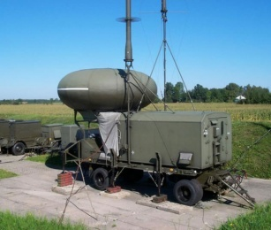
Различные модификации РСБН

Slide 12
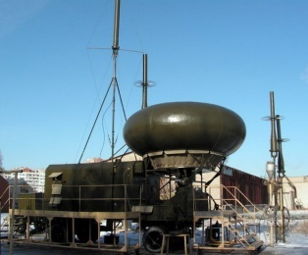
Различные модификации РСБН

Slide 13
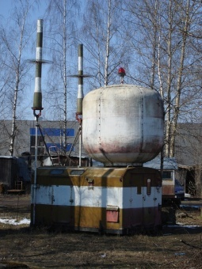
Различные модификации РСБН

Slide 14
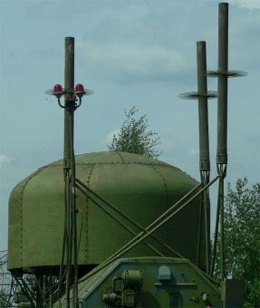
Различные модификации РСБН

Slide 15
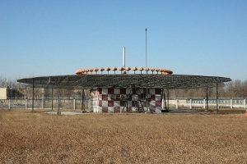
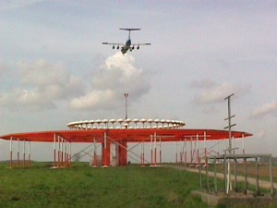
VOR - Всенаправленный радиомаяк
(англ. Very high frequency Omni directional radio Range сокр. VOR).
Обеспечивает выдачу информации об азимуте воздушного судна. Радиомаяк может работать как самостоятельно, так и в составе с дальномером DME, образуя азимутально-дальномерную систему ближней навигации VOR/DME. (VHF – УКВ)

Slide 16
Составные части радиомаяка
Радиомаяк VOR Состоит из
1 ) антенной системы,
2) передающего устройства и
3 ) контрольно - юстировочной аппаратуры.
4) Электронные устройства – съемные функциональные модули (блоки) размещены в аппаратной кабине под антенной системой АРМ.
Основные параметры радиомаяков удовлетворяют VOR нормам ICAO.

Slide 17
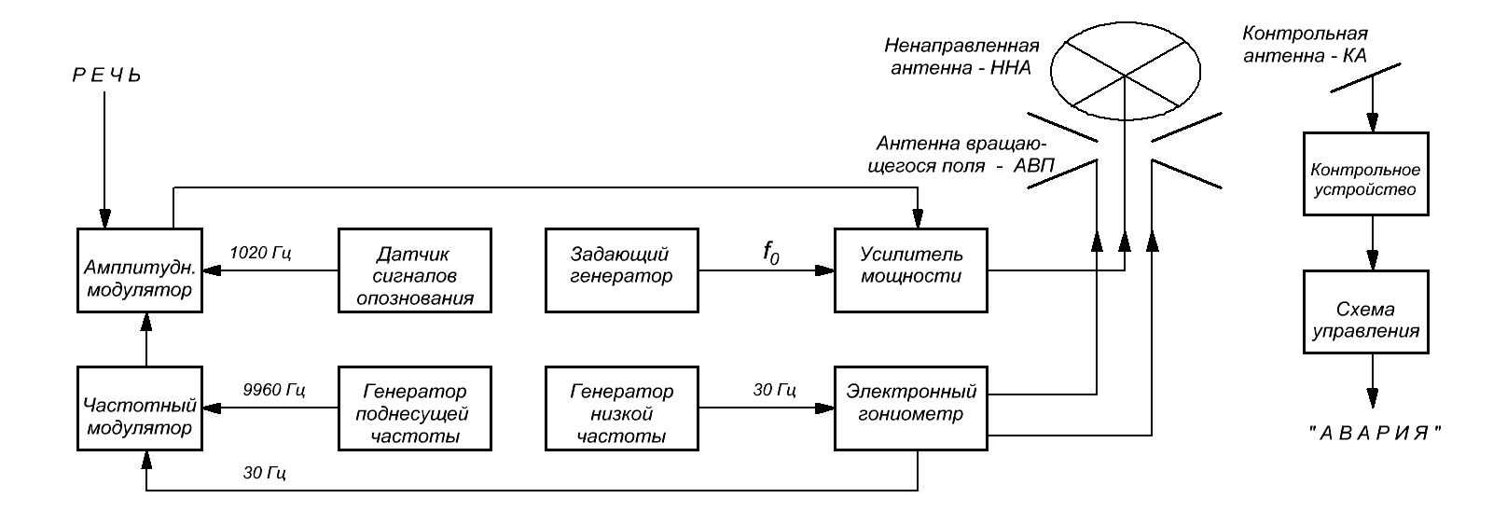
Структурная схема радиомаяка

Slide 18
Антенная система радиомаяка
Антенная система (АРМ) состоит из:
- ненаправленной антенны ННА и
- антенны вращающегося поля АВП.
Сегментная антенна ННА имеет диаграмма направленности ДН, отклоняющуюся от идеальной окружности не более чем на 0,25 дБ.
Антенны ННА и АВП размещаются на высоте около 2 м над металлическим противовесом 5 м.
Возможно установка двух комплектов антенн друг над другом, что дает выигрыш в 5 дБ по излучаемой мощности.
Для подавления вертикальной составляющей поля (примерно на 20 дб) антенны ННА и АВП окружены решеткой из вертикальных металлических стержней длиной 1,8 м, расположенных по окружности радиусом 1м.
Контрольная антенна КА устанавливается у края противовеса.

Slide 19
Принцип работы
Радиомаяк VOR излучает на одной из 160 несущих частот (в диапазоне от 108 до 117.975МГц с шагом 50КГц) сигналы опорной и переменной фаз частотой 30Гц.
Амплитудно-частотно-модулированный сигнал опорной фазы, содержащий частотно-модулированную поднесущую (9960 Гц с девиацией плюс-минус 480 Гц) излучается неподвижной всенаправленной антенной. Амплитудно-модулированный частотой 30 Гц сигнал переменной фазы излучается вращающейся (30 об/с) направленной антенной с диаграммой направленности в виде "восьмёрки".
Диполи АВП питаются от электронного гониометра ЭГ балансно - модулированными колебаниями со сдвигом по фазе 90⁰ модулированных колебаний частоты 30 Гц.
Благодаря этому создается вращающаяся с частотой 30 Гц Диаграмма направленности ДН, имеющая форму «восьмёрки».

Slide 20
Принцип работы
Складывающиеся в пространстве диаграммы направленности образуют переменное по амплитуде поле, изменяющееся с частотой 30Гц.
Радиомаяк VOR ориентирован так, что фазы опорного и переменного сигналов совпадают в направлении магнитного северного меридиана.
В момент, когда максимум диаграммы направленности вращающегося поля направлен туда, частота сигнала поднесущей имеет максимальное значение(1020Гц).
В остальных направлениях фазовый сдвиг меняется от ноля до 360 градусов.
Упрощённо можно представить VOR как радиомаяк, излучающий в каждом направлении свой индивидуальный сигнал.
Количество таких «сигналов-азимутов» определяется только чувствительностью бортового оборудования к величине сдвига фаз, прямо пропорционального текущему азимуту воздушного судна относительно радиомаяка.

Slide 21
Принцип работы
В этом контексте, вместо понятия «азимут» употребляется термин радиал (VOR Radials). Принято считать что количество радиалов равно 360.
Номер радиала совпадает с числовым значением магнитного азимута.
Бортовой индикатор VOR, помимо указания азимута, позволяет вести воздушное судно в режимах «от» и «на» радиомаяк по заданному азимуту. Для этого на индикаторе VOR имеются соответствующие планки, показывающие отклонение воздушного судна от ПП.
Для опознавания маяков VOR несущая частота манипулируется с помощью азбуки Морзе сигналом частоты 1020Гц. Кроме того, позывные сигналы могут передаваться голосом с помощью магнитной записи.
Подобный принцип построения угломерной системы позволяет, за счёт усложнения наземной части комплекса, одновременно упрощать аппаратуру, устанавливаемую на борту ВС. Несомненно, это стало одним из главных факторов, обусловивших широкое распространение систем VOR, в том числе и в малой авиации.

Slide 22
Передающее устройство
Передающее устройство состоит из задающего генератора ЗГ и усилителя мощности УМ.
Последний имеет мощность 25 Вт и может работать параллельно с таким же усилителем для получения мощности 50 Вт.
Источниками модулирующих напряжений являются генераторы поднесущей ГПЧ и низкой частоты ГНЧ, а также датчик сигналов опознавания.
Амплитудный модулятор используется также при передаче речевых сигналов. На частотный модулятор подается сигнал опорной фазы 30 Гц из электронного гониометра.

Slide 23
Контрольно - юстировочная аппаратура
Контрольно - юстировочная аппаратура – контрольное устройство КУ, осуществляющее прием и демодуляцию сигналов АРМ, и схема управления СУ.
Последняя служит для контроля азимута, измеренного в точке установки КА, определения соответствия параметров сигналов допускам и выдачи сигнала «Авария» при нарушениях работы АРМ, а также сигнала перехода на резервный комплект.

Slide 24
Маяки VOR выпускаются в двух вариантах:
категория A (c дальностью действия около 370км при высоте полёта 8-10км для обеспечения полётов по воздушным трассам);
категория B (с дальностью действия около 40км для обслуживания района аэродрома).

Slide 25
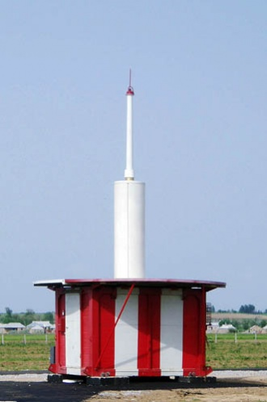
Радиомаяк азимутальный РМА-90 (VOR), совмещенный с Радиомаяком дальномерным РМД-90 (DME)

Slide 26
Всенаправленный дальномерный радиомаяк
DME
(оборудование для измерения дальности (точное), англ. Distance Measuring Equipment (Precision) сокр. DME/P) — вид радионавигационной системы, обеспечивающей определение расстояния от наземной станции до воздушного судна.
Расстояние от ВС до радиомаяка определяется по измеренному времени, за которое сигнал доходит до радиомаяка, вызывает срабатывание ответчика (принимающего, усиливающего и снова передающего сигнал) и возвращается обратно.
Время измеряется как интервал между переданным и принятым импульсами.

Slide 27
Всенаправленный дальномерный радиомаяк
DME
Точность определения расстояний – около 400 м.
Может применяться как самостоятельно, так и в комплекте с VOR (такие комплексы часто называют системами радионавигации VOR/DME) или в комплекте с ILS (ILS/DME).
Диапазон используемых частот :
  передатчика 1041-1150 Мгц
  приёмника 978—1213 МГц
Количество каналов 100
Дальность действия до 360 км

Slide 28
Дальномерный радиомаяк состоит из:
DME
антенной системы,
приемного и передающего устройств и
контрольно юстировочной аппаратуры.
Все оборудование выполнено в виде съёмных функциональных модулей и размещено в аппаратной кабине, расположенной под антенной системой.
В состав радиомаяка входят устройства дистанционного управления и контроля работы аппаратуры.
Основные параметры DME удовлетворяет требованиям ICAO

Slide 29
антенная система
DME
Антенная система ДРМ представляет собой конструктивно объединенную приемопередающую и контрольную антенну.
Приемопередающая антенна ППА состоит из четырех вертикальных рядов полуволновых вибраторов, расположенных по образующим цилиндра, диаметром около 15 см.
Максимум излучения антенны поднят на 4⁰ над горизонтом. Ширина луча в вертикальной плоскости не менее 10⁰ по уровню половинной мощности. В горизонтальной плоскости ДНА совпадает с окружностью с точностью не хуже 6…9 дБ.
Контрольная антенна КА имеет две независимые приемопередающие антенны (по одной на каждый комплект ДРМ), состоящие из вертикального ряда полуволновых вибраторов, расположенных по образующим цилиндра непосредственно под ППА.
Все антенны закреплены на металлической конструкции, выполняющей функции рефлектора, и закрыты общим обтекателем диаметром 20 см и высотой 173 см. При территориальном совмещении радиомаяков VOR и DME антенна последнего монтируется под антенной DME.

Slide 30
Передающее и Приемное устройство
DME
Передающее устройство состоит из стабилизированного кварцем задающего генератора ЗГ, в который входит также варакторный умножитель частоты, усилителя мощности УМ и модулятора М.
Приемное устройство выполнено с переменным усилением. Схема АРУ вырабатывает напряжение, пропорциональное числу импульсов, поступивших на счетчик СИ.
Видеоусилитель ВУ запирается стробирующими импульсами генератора ГС после приема сигнала запроса.
На шифратор Ш и формирователь импульсов сигнала ответа ФИ сигналы поступают со схемы запуска СЗ, куда подаются также сигналы опознавания с датчика ДСО.
Схема установки порога УП и генератор случайных импульсов ГСИ формируют из шумового напряжения импульсы, число которых в единицу времени зависит от числа сигналов запроса на выходе Прм. Общее число импульсов, проходящих через суммирующий каскад СК от дешифратора Дш и ГСИ, соответствует излучению 2700 пар импульсов в секунду.

Slide 31
Контрольно – юстировочная аппаратура
DME
В состав КЮА которой входит контрольное устройство КУ и аппаратура встроенного контроля, служит для определения выхода за пределы допусков основных параметров ДРМ (излучаемой мощности, кодовых интервалов между импульсами, аппаратурной задержки и т.п.) и выдачи сигналов на систему управления и переключения и на соответствующие индикаторы.

Slide 32
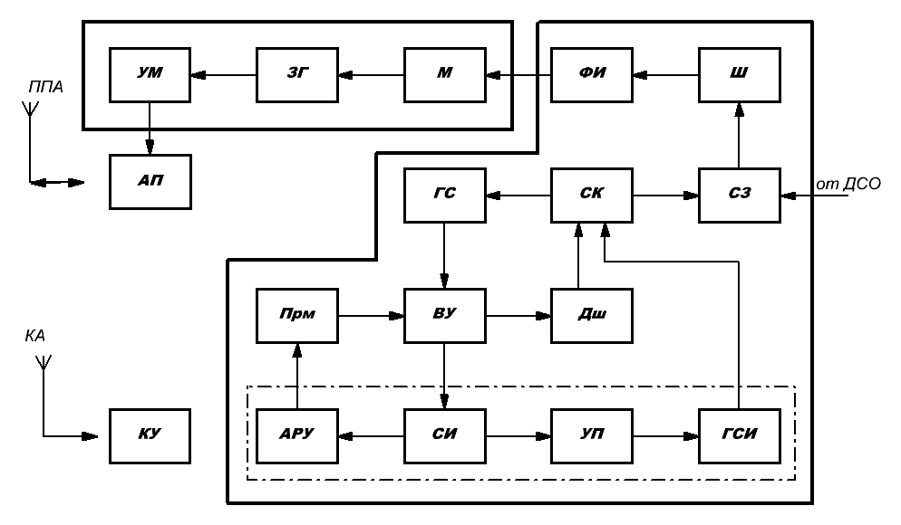
Структурная схема
DME

Slide 33
Границы по высоте и дальности приема сигнала.
VOR/DME/TACAN Standard Service Volumes
SSV Class Designator | Altitude and Range Boundaries
T (terminal) …… | From 1.000 feet above ground level (AGL) up to and including 12.000 feet AGL at radial distances to 25 nautical mile (NM)
L (Low Altitude) | From 1.000 feet AGL up to and including 18.000 feet AGL at radial distances out to 40 NM.
H (High Altitude) | From 1.000 feet AGL up to and including 14.500 feet AGL at radial distances out to 40 NM. From 14.500 AGL up to and including 60.000 feet AGL at radial distances out to 100 NM. From 18.000 AGL up to and including 45.000 feet AGL at radial distances out to 130 NM.

Slide 34
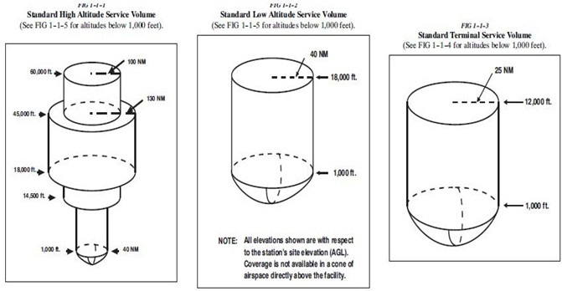
Границы по высоте и дальности приема сигнала.

Slide 35




Условное обозначение на аэронавигационных картах:
VOR | VOR/DME | VORTAC | DME

Slide 36
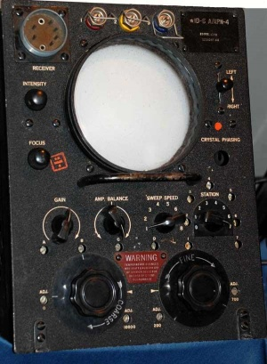
Радиосистемы дальней навигации.
Пульт бортового комплекта LORAN AN/APN-4 США
Импульсно-фазовая разностно-дальномерная система.(англ. LOng RAnge Navigation). Применялась США и Великобританией, с середины и до конца XX века. Представляет собой сеть наземных станций и бортовые приёмники, работающие на частоте 100 кГц. Относится к классу гиперболических систем.
LORAN

Slide 37
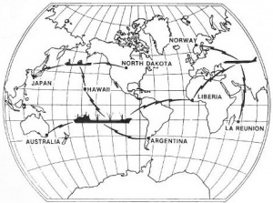
Радиосистемы дальней навигации.
Omega
Радионавигационная система дальней навигации США.

Slide 38
Стандартная система Omega состояла из восьми наземных станций:
Bratland (Norway)
Paynesville (Liberia)
Kaneoke (Hawaii)
LaMoure (North Dakota, USA)
Plaine Chabrier, LaReunion (Indian Ocean)
Golfo Nuevo, Chalut (Argentina)
Woodside, Victoria (Australia). Temporarily assumed by Trindad
Shushi-Wan, Tsushima Island (Japan)
Omega

Slide 39
Рабочая зона системы Omega
Рабочая зона перекрывает практически всю поверхность Земли.
Дальность действия каждой станции составляет 9…10 тыс. км.
Каждая из них, в известный момент времени, начинает передачу сигналов на частотах 10,2; 11,3 и 13,6 кГц.
Частота 10,2 кГц служит для определения местоположения с точностью до 2 миль.
На разностных частотах устраняется многозначность отсчета.
В 1997 году, наземные маяки радионавигационной системы "Omega" выведены из эксплуатации.
Omega

